Slide 1
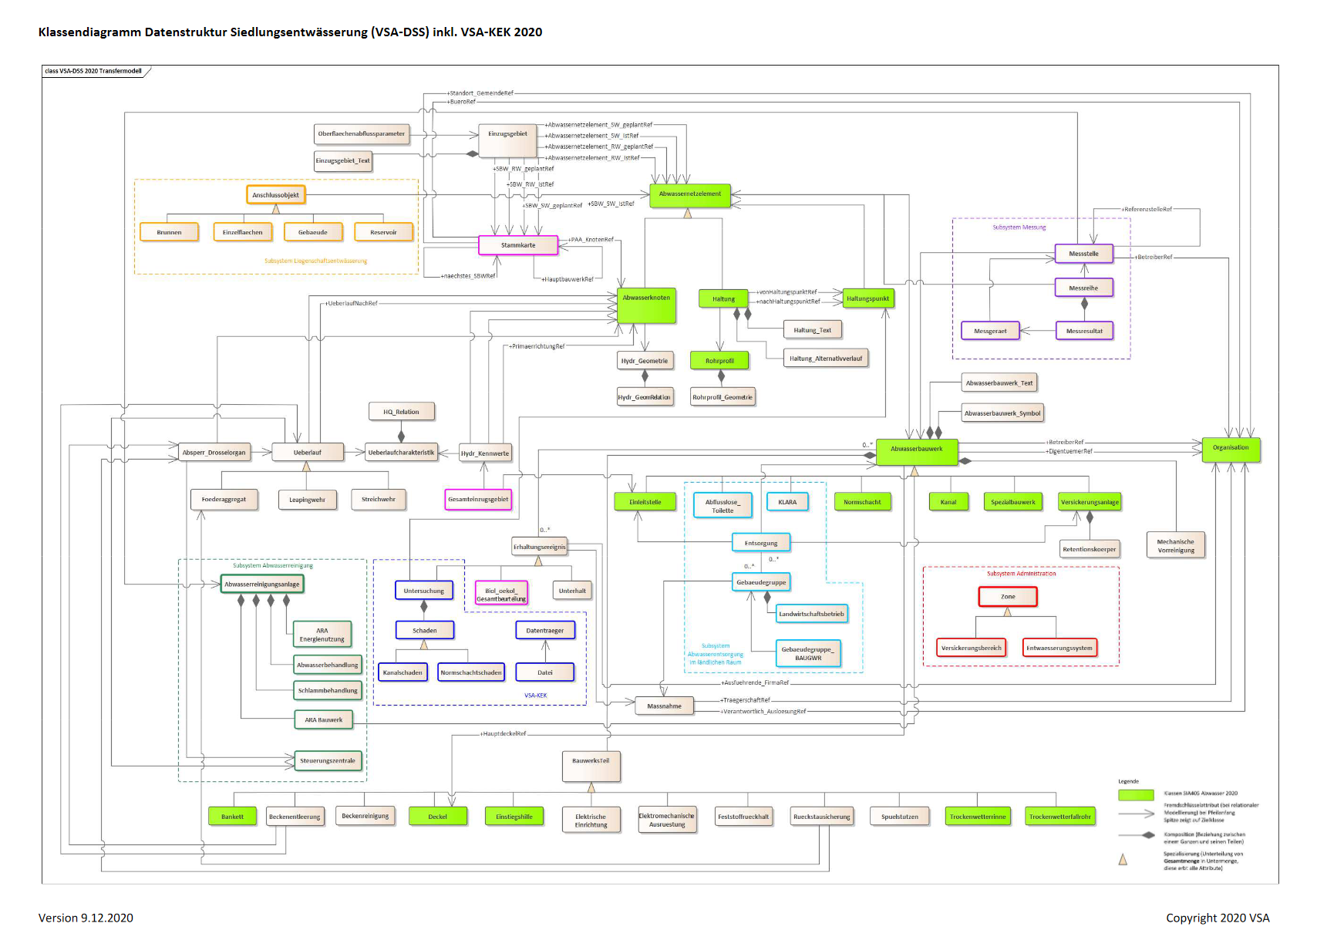


F
Filterklasse
Referenzierte Klassen
Irrelevante Klassen
F
F

